Slide 1
ТЕМА: Музыка в диалоге с современностью. РОК - ОПЕРА

Slide 2
Художественное название урока:
« Любовь всего превыше на земле»

Slide 3
Эпиграф:
Хочу любовь провозгласить страною,
Чтоб все там жили в мире и тепле,
Чтоб начинался гимн её строкою:
«Любовь всего превыше на земле.»

Slide 4
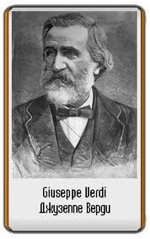
(1813-1901), итальянский
композитор.
Джузеппе Фортунино
Франческо Верди .

Slide 5
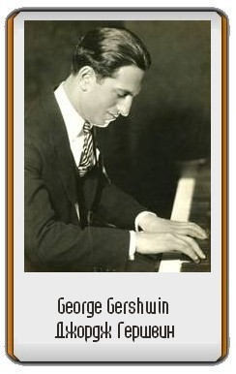
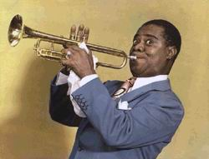

Slide 6
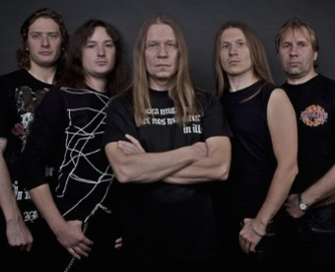
А.Кипелов « Я свободен»

Slide 7
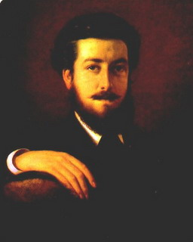
Василий Владимирович Пукерев
(1832-1890г.г.)

Slide 8
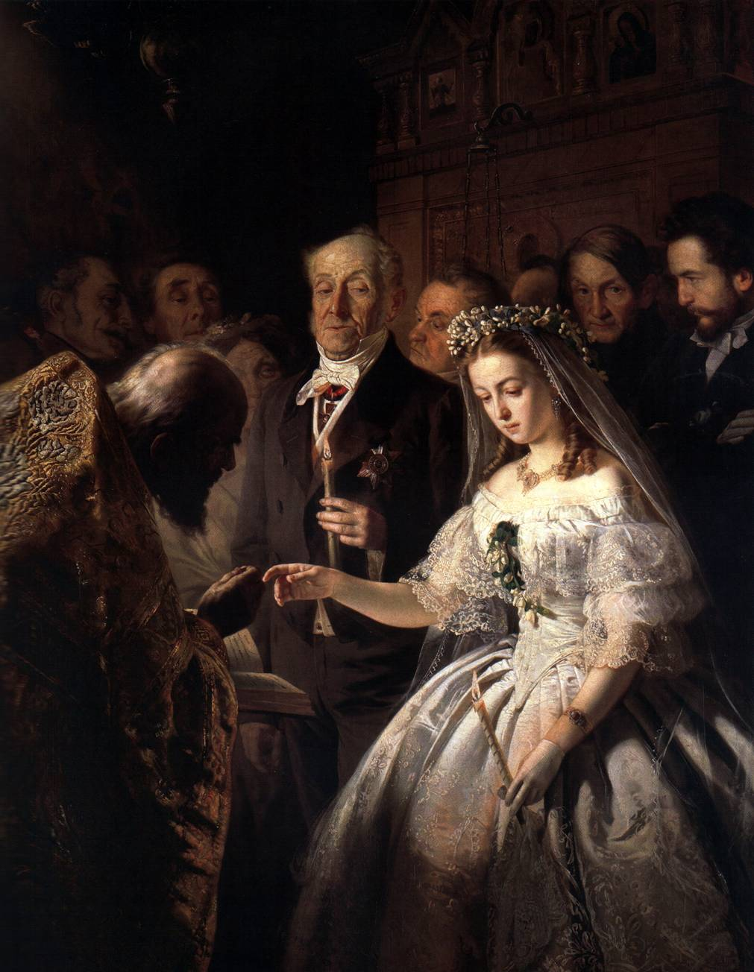
«Неравный брак» 1862 год. Третьяковская галерея г. Москва

Slide 9
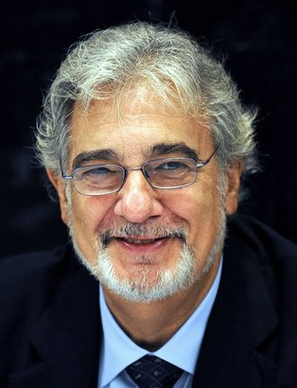
Пласидо Доминго

Slide 10
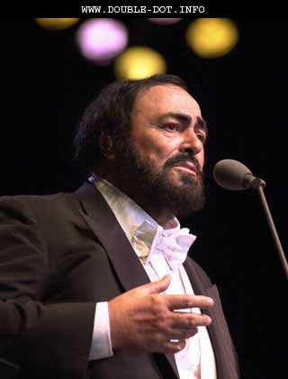
Лучано
Паваротти

Slide 11
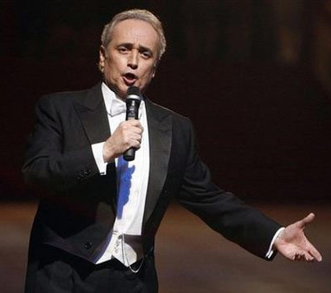
Хосе
Каррерас

Slide 12
ВИКТОРИНА

Slide 13
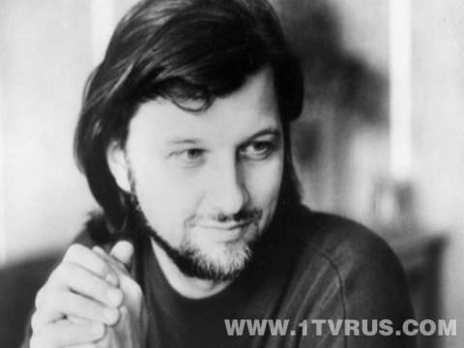
Алексей Рыбников

Slide 14
1. Охарактеризуйте образы Кончиты и Резанова.
2. Что связывает эти образы в музыкальном плане?
3. Что общего в художественных образах, характерах.

Slide 15
Хочу любовь провозгласить страною, Чтоб все там жили в мире и тепле, Чтоб начинался гимн её строкою: «Любовь всего превыше на земле.»
Эпиграф:

Slide 16
СЕНКАН - стихотворение, которое состоит из пяти рядков.
Оно синтезирует информацию и факты в краткой форме, которая описывает и зеркально отражает тему.

Slide 17
1ряд | тема | существительное
2ряд | описание | 2 прилагательных
3ряд | действие | 3 глагола
4ряд | отношения, чувства с точки зрения обсуждаемого материала | Фраза, предложение из 4-5 слов
5ряд | перефразирование сущности (темы) | синоним, обобщение, вывод.

Slide 18
Любовь
Красива и светла
Объединила и связала
Два сердца, словно острова
И родилась рок-опера.

